Slide 1
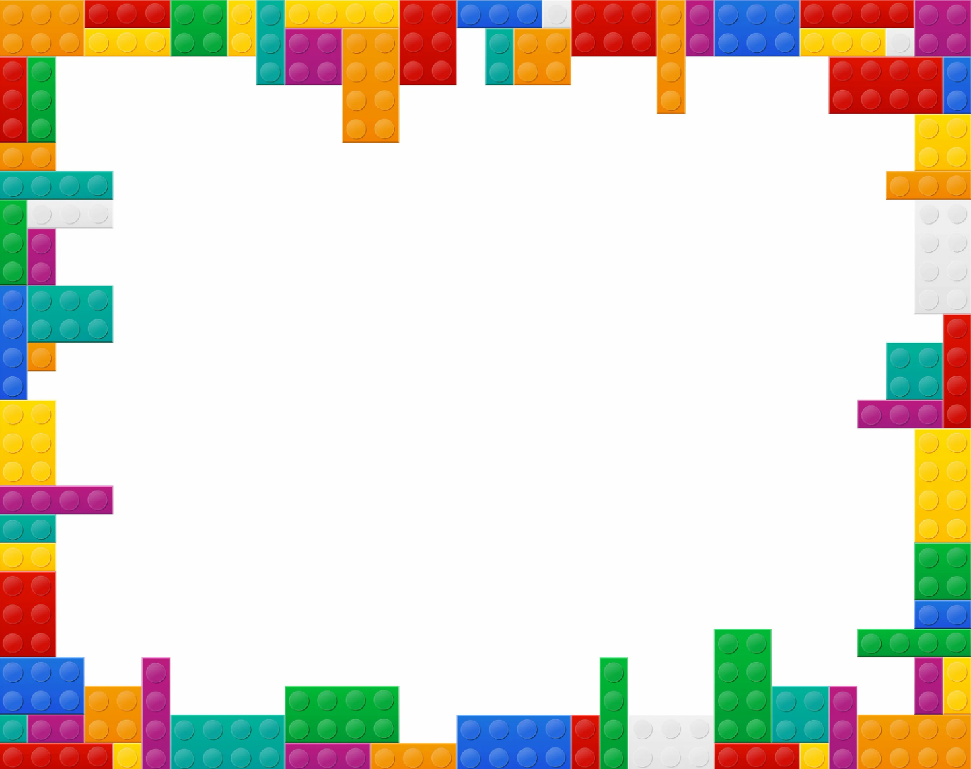
МУНИЦИПАЛЬНОЕ БЮДЖЕТНОЕ ДОШКОЛЬНОЕ ОБРАЗОВАТЕЛОЬНОЕ УЧРЕЖДЕНИЕ
«Детский сад №8»
Лего-конструирование как средство всестороннего развития
младших дошкольников
Подготовил воспитатель: Хитрова Полина Сергеевна
2025 г.

Slide 2
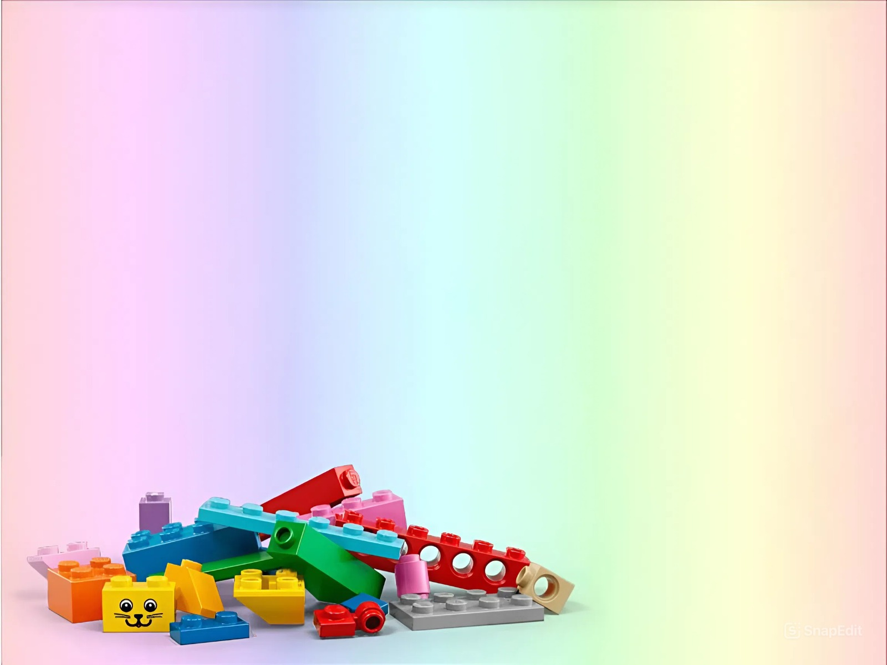
Актуальность LEGO-конструирования
являются великолепным средством для интеллектуального развития дошкольников, обеспечивающих интеграцию образовательных областей;
﻿﻿позволяют педагогу сочетать образование, воспитание и развитие дошкольников в режиме игры (учиться и обучаться в игре);
﻿﻿формируют познавательную активность, способствуют воспитанию социально-активной личности, формируют навыки общения и творчества;
﻿﻿объединяют игру с исследовательской и экспериментальной деятельностью, предоставляют ребенку возможность экспериментировать и созидать свой собственный мир, где нет границ.

Slide 3

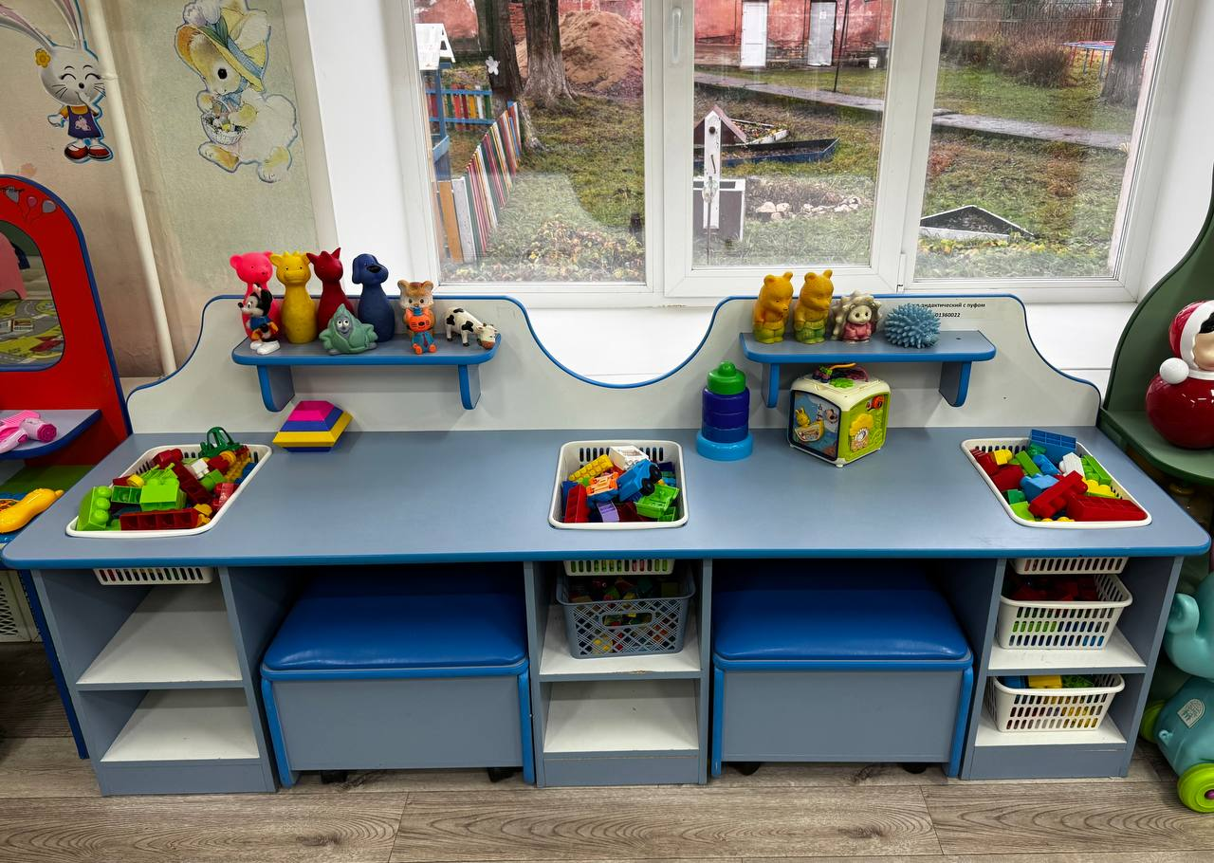
Уголок конструирования

Slide 4

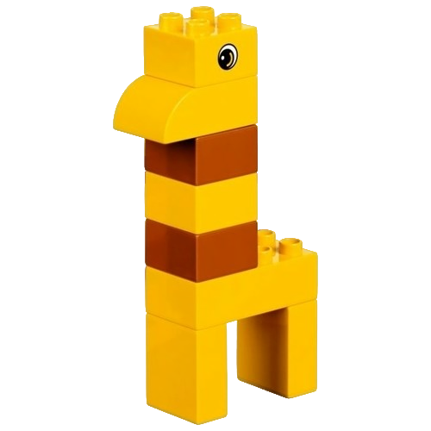
Базовый набор для детей 3-4 лет
Дети знакомятся с основными деталями конструктора, способами скрепления кирпичиков, у детей формируется умение соотнонсить с образцом результаты собственных действий в конструировании объекта.

Slide 5
Цели образовательного модуля «LEGO-конструирования»
Развитие способности к практическому и умственному эксперементированию, обобщению, установлению причинно-следственных связей, речевому планированию и речевому комментированию процесса и результата собственной деятельности;
Умение группировать предметы;
Умение создавать новые образы, фантазировать, использовать аналогию и синтез;
Умение создавать конструкции и моделировать объекты на основе пазового крепление деталей.

Slide 6
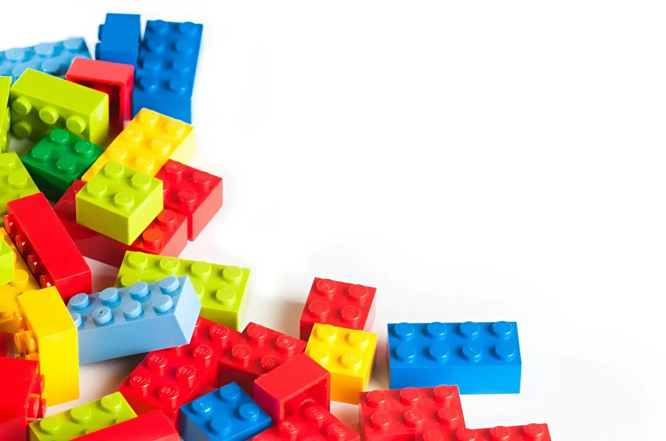
Этапы обучения детей LEGO-конструирования
Создание условий для широкого самостоятельного детского экспериментирования с новым материалом;
Предоставление детям возможности решать задачи, направленные на развитие воображения и формирование обобщенных способов
конструирования;
организация самостоятельного детского конструирования по замыслу.

Slide 7
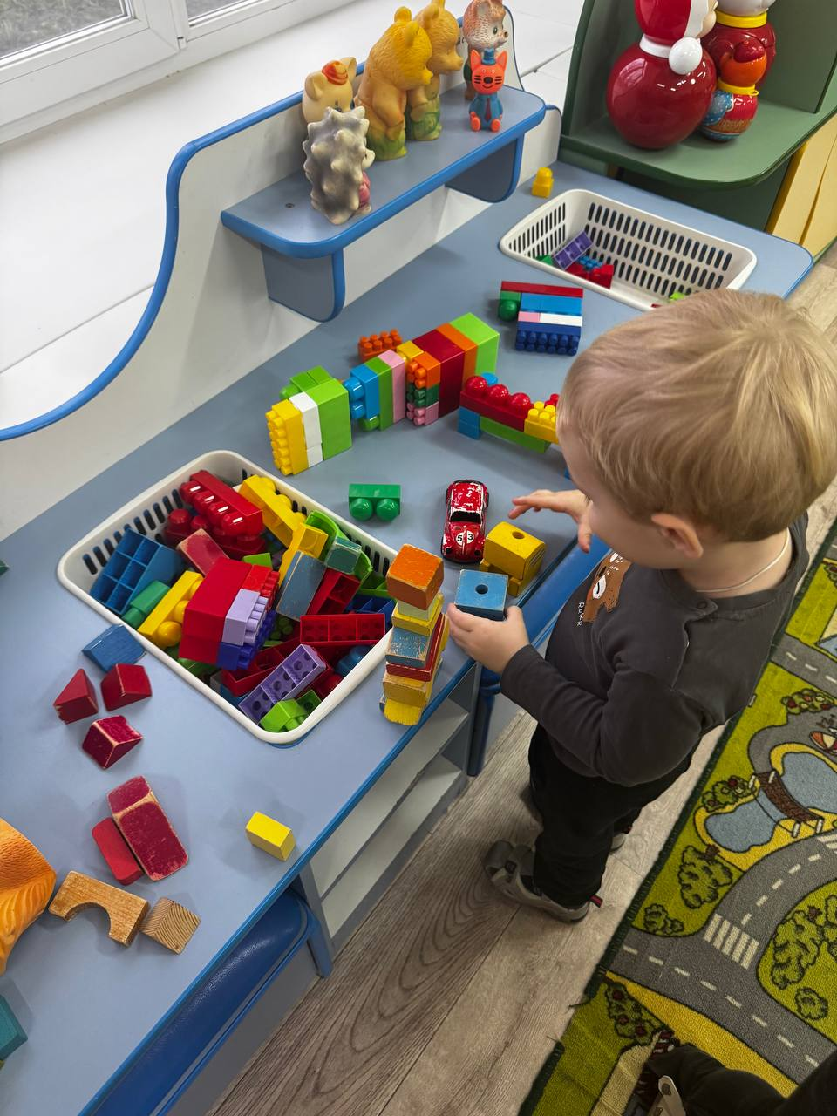
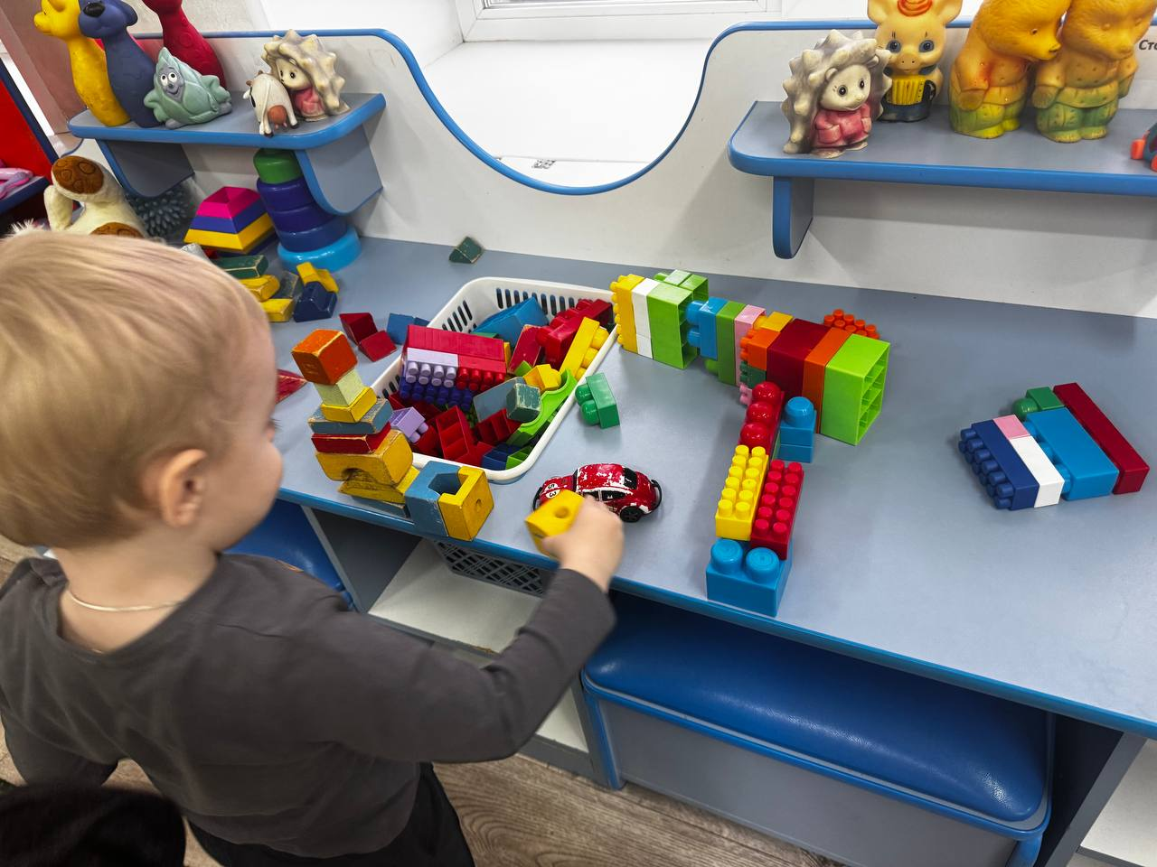

Slide 8
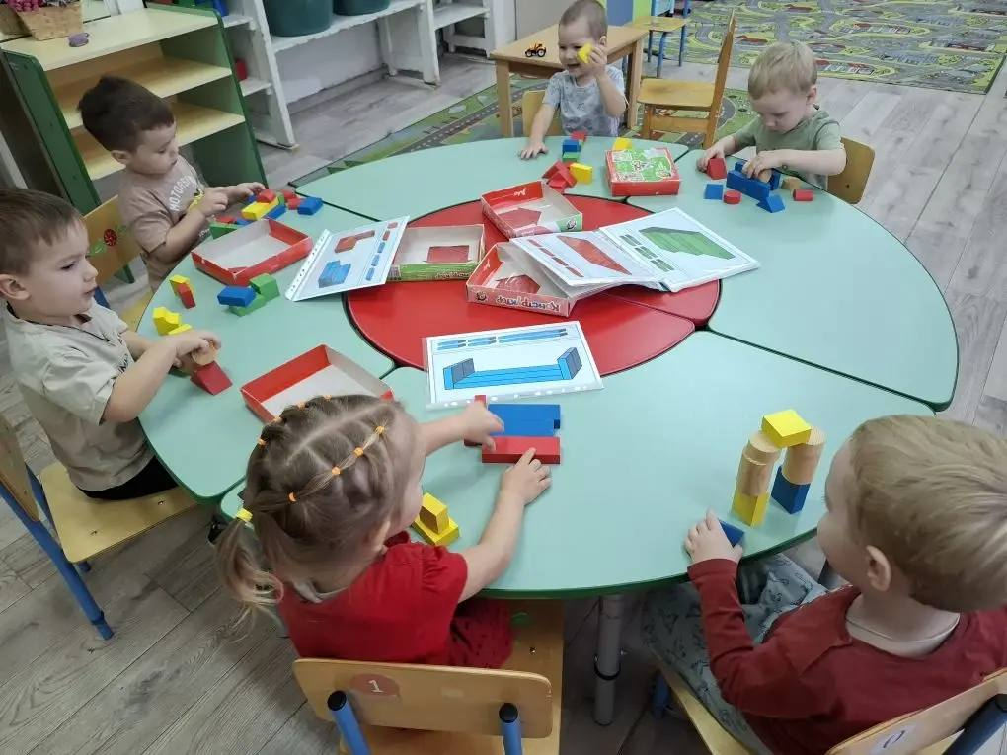
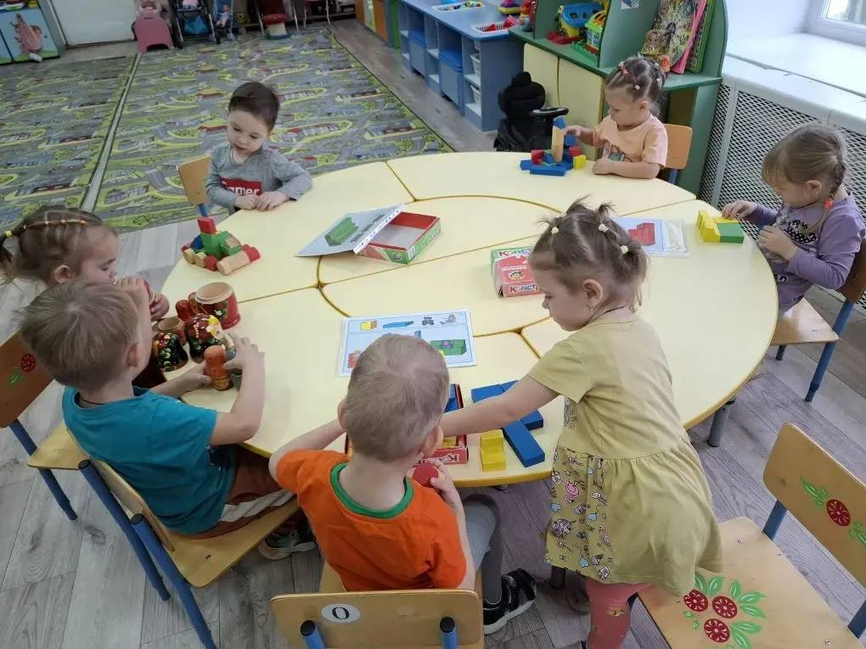
Алгоритм проведения работы
Рассматривание образца, схемы, чертежа, рисунка, картинки;
﻿﻿﻿Поиск-выбор необходимых деталей из общего набора;
﻿﻿﻿Сборка частей модели;
﻿﻿﻿Последовательное соединение всех собранных частей в одну целую модель;
Сравнение своей собранной модели с образцом, схемой, чертежом, рисунком, картинкой (или анализ собранной конструкции).

Slide 9
Игры с LEGO-конструктором развивают:
Образное мышление (мышление, которое отвечает за создание определенного образа представления ребенка воплощая этот образ в действительности, ребенок реализует задуманное);
Пространственное мышление (ребёнок на практике познает различные пространственные соотношения элементов: правее - левее, выше - ниже. Учится понимать соответствие деталей: если один предмет выше, а другой оказывается ниже);
﻿﻿Мелкую моторику, глазомер (развивает мелкие мышцы руки, учится соизмерять мышечные усилия, тренирует глаз);
﻿﻿Фантазию и воображение (придумывает, изобретает, создает, воплощает, преобразует и т. д);
﻿﻿Способность к конструированию (ребенок не только осознает расположение деталей, но и начинает понимать, как надо создать тот или иной объект).

Slide 10
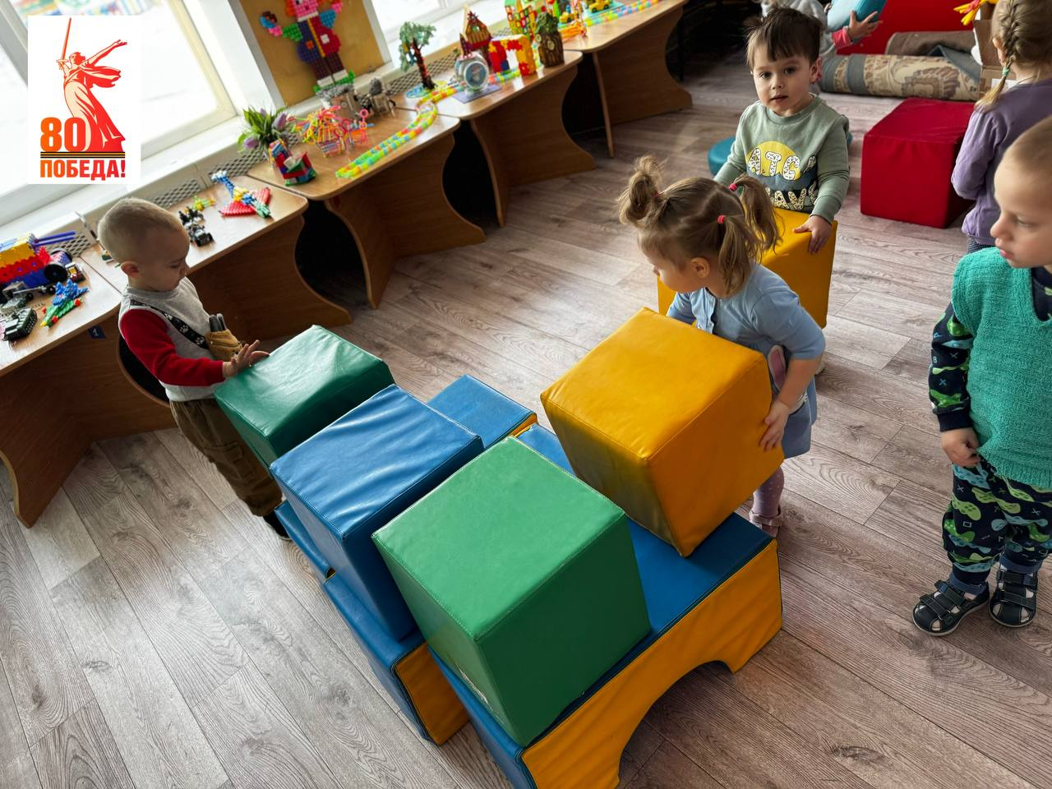
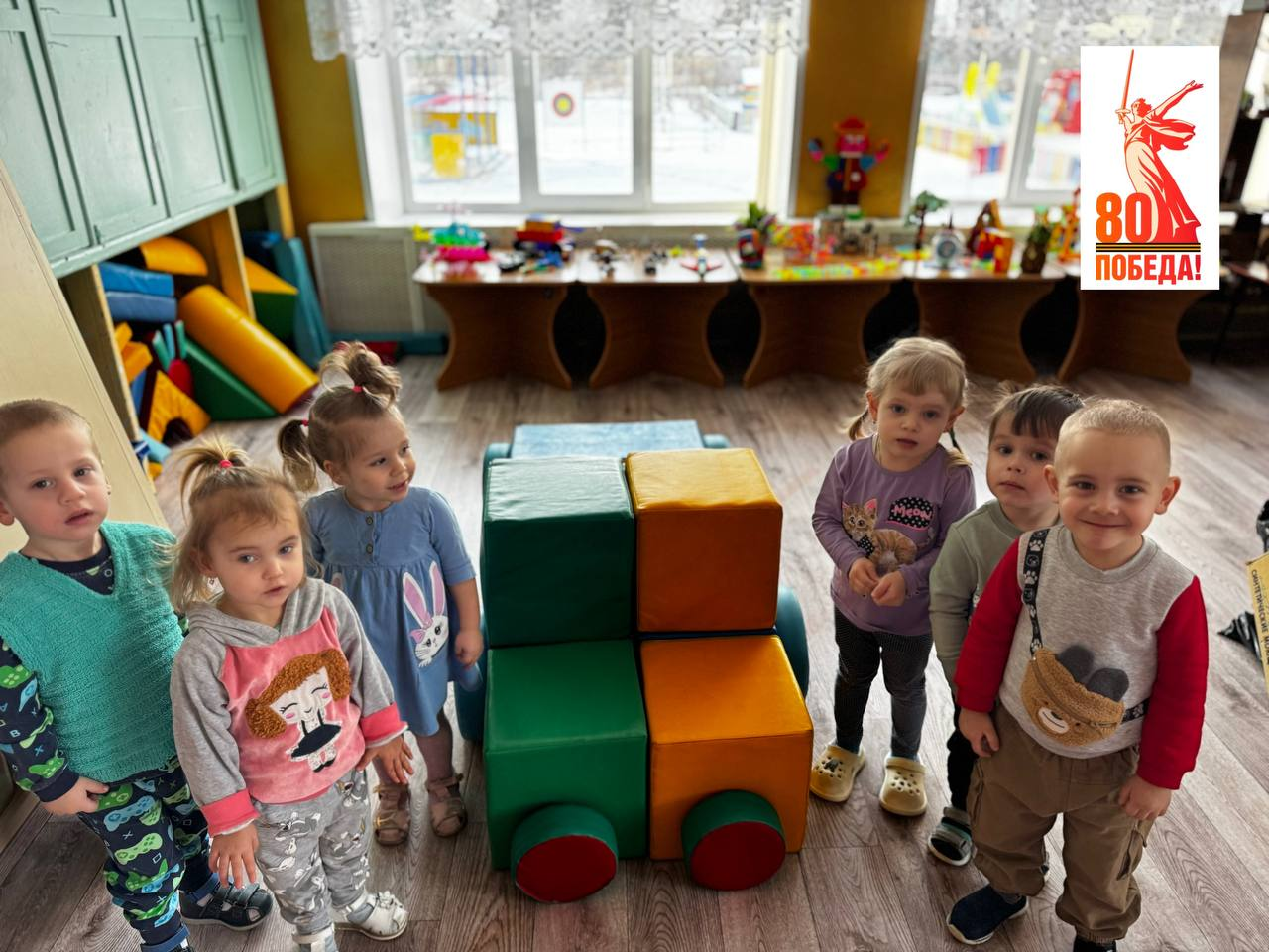
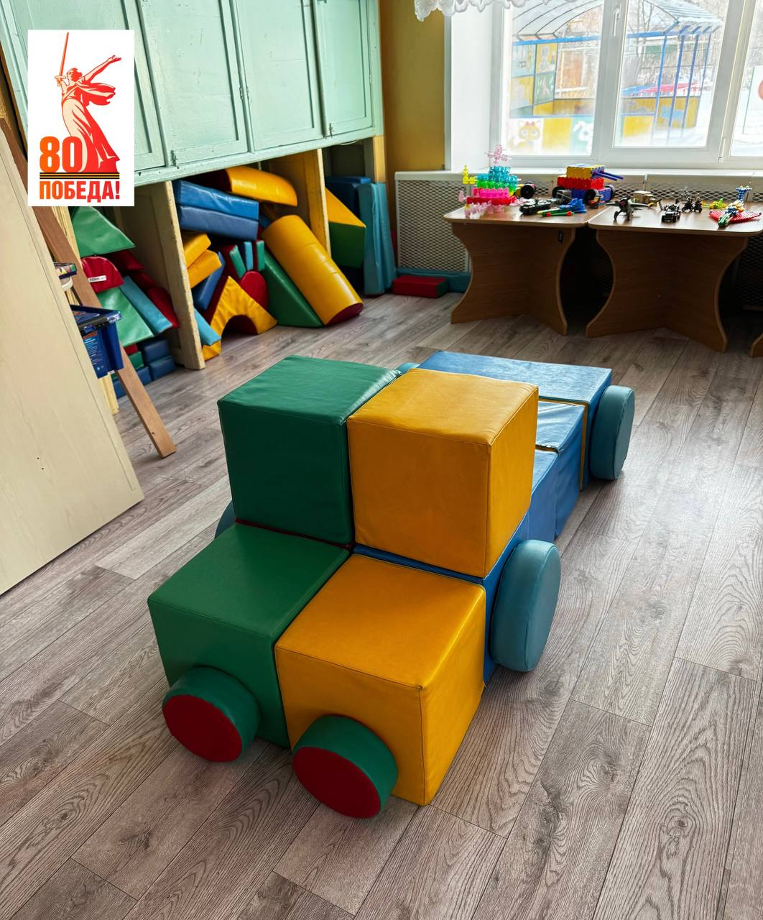
Игровая деятельность с постройками
Постройка из мягких модулей - «Грузовик»

Slide 11
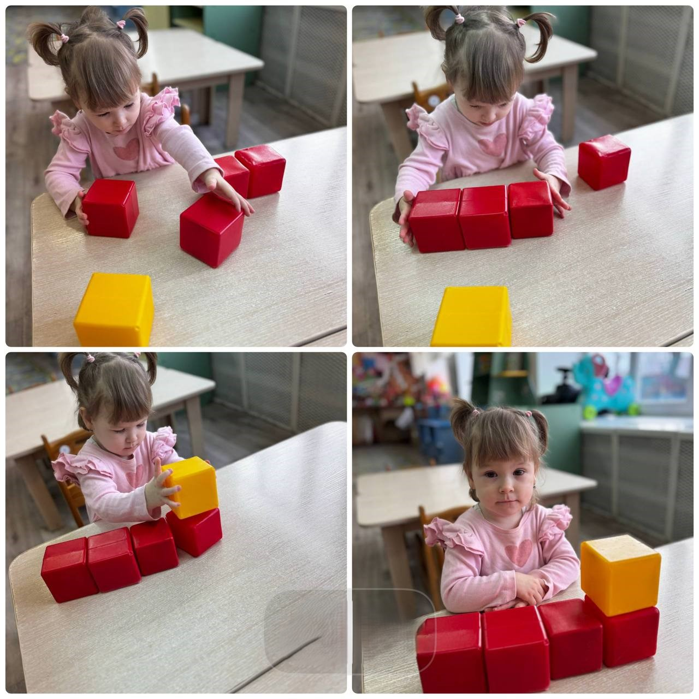
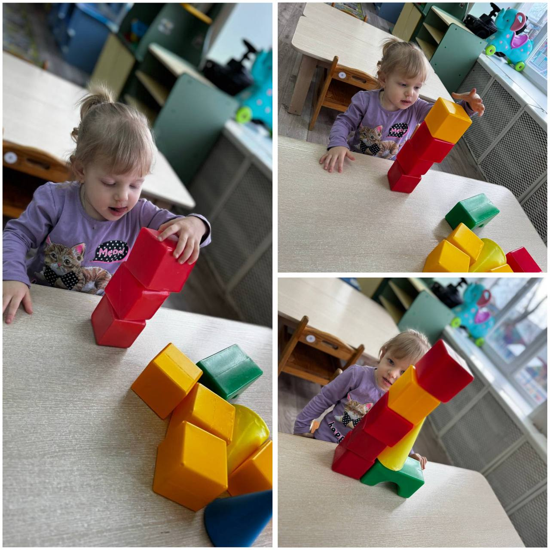
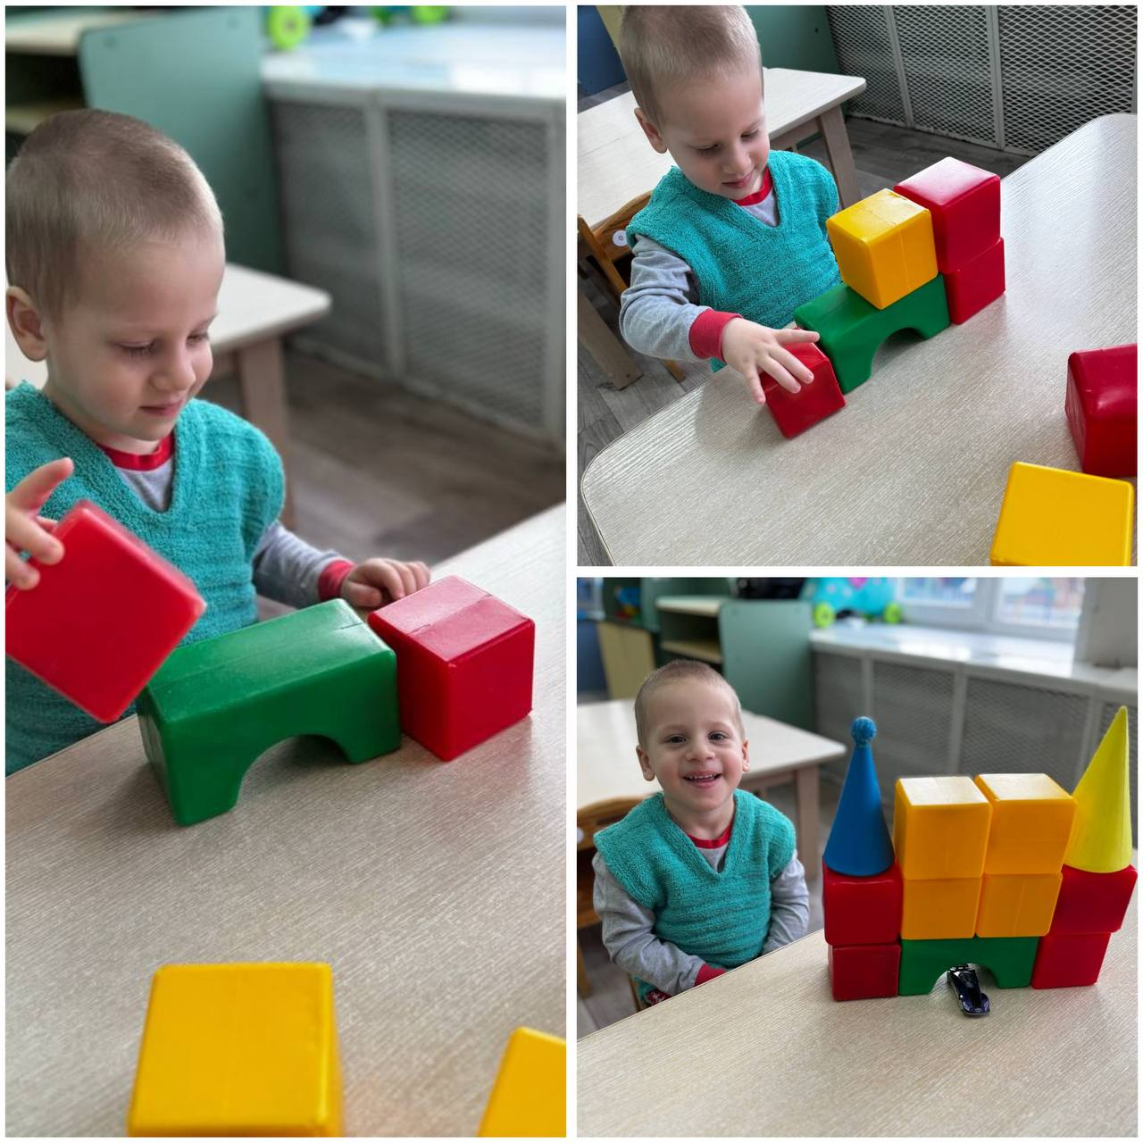
Постройка из кубиков
Гусеница
Башенка
Тоннель будущего

Slide 12

СПАСИБО ЗА ВНИМАНИЕ!

